Slide 1
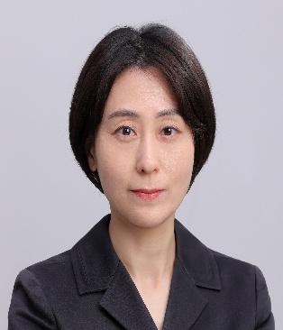
면접관 Profile
기본인적사항
 | 이 름 | 장은경 | 생 년 월 일 | 1979년 11월26일
 | 소속 및 연락처 | (주)가원컨설팅 대표 ekjang79@naver.com 010-7123-9683
 | 전 문 분 야 | 금융, ERP연계뱅킹, IT, 경영, 행정, 영업관리
 | 학 력 | 성신여자대학교 컴퓨터정보학부 학사
경력사항 및 수행실적
주요이력 | 2023.01 ~ 현재 ㈜가온컨설팅(역량평가, 경영컨설팅) 2019.4 ~ 2022.05 코리아써치(금융권, IT, 소비재) 헤드헌터 2014.7 ~2018.5 우리은행 전자뱅킹 사업부, 핀테크 사업부, 핀테크 제휴부, 디지털금융부 2003.2 ~2014.6 우리은행 신반포, 도곡동, 강남역, 양재북, 용산구청 지점 근무
수행실적 | 서류 : 우리은행, 기업은행, NH케미칼, 코트라, 국민은행 면접 : 금융감독원, , 한국해외인프라도시개발지원공사, 우리은행, 하나은행, 신용보증재단중앙회, 국립공원공단. 경찰공제회, 공무원연금공단, 한전KPS
기타(자격 및 이수, 저서 등)
자격 및 이수 | 정보처리기사 SCJP(Sun Certified Java Programmer) 공인 외환전문역1,2종 펀드 투자권유자문인력 (부동산, 파생상품, 증권) 파생 상품투자권유인력 보험대리점 (제3보험,손해보험,생명보험)
기타 | 2007.8 영업본부장상 2007년 상반기 영업본부 우수직원 2009.12 부점장상 2009년 부점자체시상 2016.12 부점장상 2016년 부점자체시상 2017.6 은행장상 2017년5월 영업우수직원 즉시시상 [영업지원(본부)부문]

